Slide 1

Barış Aktaş
URL ve URI nedir?
HTTP yapısı
Npm nedir?
Node.js nedir?
Neden J8

Slide 2
URL
Uniform Resource Locator’ın kısaltılmış hali olan URL, Türkçe haliyle ir örnek Kaynak Konumlayıcı veya Tekdüzen Kaynak Bulucu şeklinde karşımıza çıkabilir. Aslında gayet basit tanımlı olan URL, internet üzerinde kaynağın yerine işaret eden standart bir formata uygun karakter dizisidir. Örneğin https://indir.com/ bir URL’dir.

Slide 3
URL
Web sitesi alan adı
Bulunduğu sayfanın kategorisini
Web sayfasının içeriğini içeren bilgileri barındırır.

Slide 4
URI
URI: Uniform Resource Identifier’in kısaltılmış hali olan URI, internet üzerinde bir kaynağın tam yerine işaret eden (resim veya belge) standart formata uygun bir karakter dizisidir. Kısaca bir URL’nin altında bulunan kaynağın tam yoluna işaret eder. Örneğin https://www.aramamotoru.com/uniform-resource-identifier-nedir-uri-nedir/ bir URI’dir.

Slide 5
URI ve URL Farkı
Örneğin bir kargo belirli bir kişiye gönderilecek.
URI isim soy isim ve adres bilgileri içerirken URL sadece isim ve soy isimi içerir.
Yani URI benim tam konumumu gösterir.

Slide 6
HTTP NEDİR?
HTTP, Hypertext Transfer Protokol’ün kısaltmasıdır. Tarayıcının adres çubuğundaki bir URL'den önce gelir, çünkü HTTP, istemci ile web sunucusu arasındaki iletişim için kullanılan genel protokol standardıdır. Bu protokol, istemci tarafında web sunucusu verilerinin doğru görüntülenmesi için temel gereksinimdir.

Slide 7
HTTP
Web sayfalarının görüntülenmesini sağlayan protokoldür. HTTP, kullanıcının bilgisayarı ve sunucu(server) arasındaki veri alışverişinin kurallarını belirler.
Bu protokolü kullanmak için tarayıcı kullanılır.

Slide 8
HTTP
Http, içermiş olduğu protokol kurallarına göre kullanıcıların erişim sağlamak istedikleri adrese bir komut gönderir ve kullanıcılar da bu komutlar aracılığı ile giriş yapmaya çalıştıkları web sitesi adresine bağlanırlar.
Serverlar ve kullanıcılar ilişkisinde akış sağlayan bilgilerin nasıl aktarılacağını ve ne şekilde aktarılacağını belirleyen birtakım kurallar vardır. Bu düzeni sağlama görevini http bağlantısı yapmaktadır.

Slide 9
Npm Nedir?
Npm; Node Package Manager ya da Node Packaged Modules olarak da denmektedir. Isaac Z. Schlueter tarafından tamamen javascript dili kullanılarak geliştirilmiştir.
Npm temel olarak 3. parti yazılımları yüklemeyi sağlayan bir araçtır.

Slide 10
Npm Nasıl Çalışır?
Açık kaynaklı Node.js ürünlerinin yayınlaması için yaygın biçimde kullanılan bir depodur. Yani npm herkesin bir şeyler yayınlama yapabileceği ve JavaScript’de yazılmış araçları paylaşabileceği online bir platformdur.
Npm, tarayıcılar ve sunucular gibi online platformlarla etkileşime geçmeye yardımcı olan bir komut satırı aracıdır. Bu araç bir proje gerçekleştirmek için gereken paket yüklemek ve kaldırmakta, sürüm ve bağımlılık yönetiminde yardımcı olur.
Npm komut satırı aracı node.js’nin düzgün biçimde çalışmasını sağlar.

Slide 11
Node.js Nedir
Node.js, JavaScript ile server side uygulamalar yazabileceğimiz, Joyent tarafından 2009 yılında geliştirilmeye başlanmış bir Javascript Runtime platformudur.
Node js, V8 isimli bir javascript motoru üzerinde çalışır.
V8, Google tarafından geliştirilen, Chrome web browserlarının da üzerinde çalıştığı C, C++ ve javascript dilleri ile kodlanan açık kaynak kodlu bir motordur.

Slide 12
Node.js
Node.js, JavaScript ile yazılmış bir programı çalıştırmak için gerekli olan her şeyi içerir.
Node.js’in en önemli özelliği asenkron yapıda çalışması ve non-blocking olması.

Slide 13
Neden J8 ?
Java 8, sözdizimi değişiklikleri, yeni yöntemler ,türler ve yeni dil özelliklerini kullanmasanız bile uygulamanıza yardımcı olacak gizli değişikliklerle Java için büyük bir sürümdür. Java 7 artık Oracle tarafından desteklenmiyor, bu nedenle kuruluşlar Java 8'e geçmeye zorlanıyor.
Java 8'in işiniz, mevcut uygulamanız ve üretkenliklerini artırmak isteyen geliştiriciler için birçok faydası var.

Slide 14
Neden J8 ?
Daha hızlı
Daha az kod satırı
Lambda ifadeleri
Yeni methodlar
Streams API
Daha az Null Pointer hataları

Slide 15
HTML NEDİR?
HTML, web tasarımcılarına sayfalar ve uygulamalar için yapı profilleri, bağlantılar, blok alıntılar, paragraflar ve başlıklar oluşturmalarında yardımcıdır. Bu konuda basit kod yapıları olan etiketler ve nitelikler kullanılarak web sayfaları şekillendirilebilir. HTML için aslında bir web sitesinin iskeleti denilebilir. Yani HTML kodları olmadan web sitesi kodlanamaz

Slide 16
HTML5
HTML5, bir web sayfası hazırlayabilmek için kullanılan ve uzun zamandır varlığını sürdüren kodlama dillerinden biridir. HTML5, açılımı yapıldığında Hiper Metin İşaretleme Dili anlamına gelmektedir. Günümüzde web masterlara büyük kolaylık sağlayan bu işaretleme dili sayesinde kullanıcı deneyimi son derece yüksek puanlara varan web sayfaları hazırlamak mümkün olabilmektedir. Bu işaretleme dili üzerine düşüldüğünde kısa sürede öğrenilebilen işaretleme dilleri arasında yer almaktadır.

Slide 17
HTML5
HTML5 ile dinamik web sayfaları oluşturulabilinirken aynı zamanda belli komutlar vererek yeni nesil ekranlara uyum sağlanmasına da yardımcı olunmaktadır. HTML ile geliştirilmiş bir web sayfası bilgisayar monitöründeki görüntüsünün dışında mobil cihazlarda farklı bir görünüme kavuşur. Bu durum ise işaretlemeyi yapan kişi tarafından yazılan kodlar ile mümkün olabilmektedir.

Slide 18
HTML5
Dinamik bir yapısı olması nedeniyle de günümüzde sıklıkla tercih edilmektedir. Özellikle eklenti ya da yama gibi ekstralara ihtiyaç duyulmaması nedeniyle de kullanıcı deneyimini en üst safhalara çıkartmaktadır. Yeni nesil web sayfaları hazırlamak için HTML5 en çok tercih edilen işaretleme dillerinden biridir. Bu nedenle de web tasarımcılar halen bu dili kullanmaya devam etmektedir.

Slide 19
HTML VE HTML5 ARASINDAKİ FARKLAR
HTML5 detaylı işleme modelleri içerir.
HTML5 standart yazım dilini ilerletir.
HTML5 web uygulamaları için API'lar sunar.
HTML5 ek yazılıma ihtiyaç duymadan multimedya ve grafik görüntüleri oynatabilir.
HTML5 JS GeoLocation API ile lokasyon belirleyebilir.
HTML5 detaylı parsin kuralları içerir.

Slide 20
HTML VE HTML5 ARASINDAKİ FARKLAR
HTML5 HTML ve HTML4 ile uyumludur.
HTML5 XML sintaksı kullanılabilir.
HTML5'in yeni özellikleri HTML,CSS,DOM ve JS üzerine kuruludur.
HTML5 cihazdan bağımsızdır.
HTML5 çizim için Canvas elemanına sahiptir.

Slide 21
SEMATİC ELEMENTS
Semantik Elementler kısaca anlamı olan elementler. Anlamdan kasıt semantik bir element hem tarayıcıya hem de geliştiriciye kendisinin anlamını açıkça belirten element demektir. Daha basit açıklamak gerekirse <form>, <table>, ve <img> elementleri içeriği açıkça belirtirler yani birer semantik elementtirler.

Slide 22
NON-SEMANTİC ELEMENTS
Semantic elementlerin aksine non-semantic elementler içeriği hakkında geliştiricilere bir anlam ifade etmezler.
Semantik olmayan etiketler : <div> ve <span> – İçeriği ile ilgili bilgi vermiyor.
Semantik etiketler : <form>, <table> veya HTML5 <article> – İçerik ile ilgili bilgi veriyor.
HTML5 ile birlikte gelen semantik etiketleri tüm yeni tarayıcılar destekler.

Slide 23
TABLE colspan
HTML hücreleri yatay olarak genişletmek istediğimiz zaman colspan kullanırız. colspan ek niteliği içerisine kaç hücrelik birleştirme yapmak istediğimizi yazarız.

Slide 24
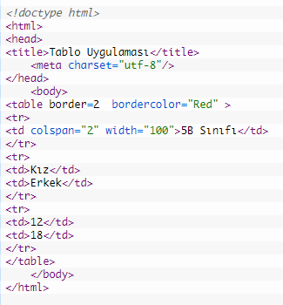
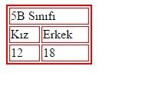
Colspan Örnekği

Slide 25
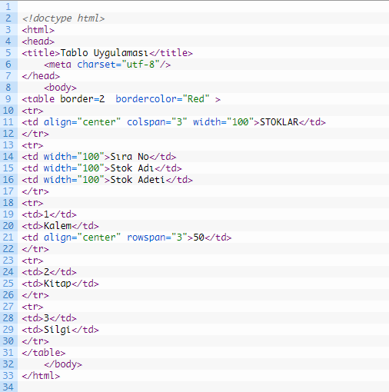
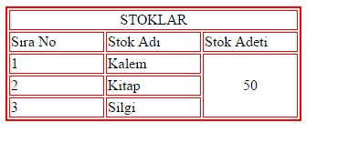
Rowspan Örneği

